Slide 1
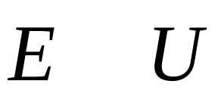
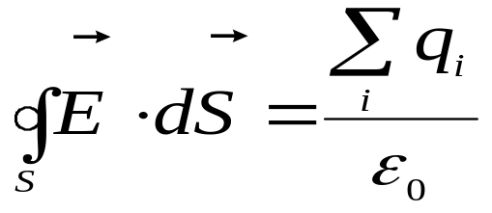
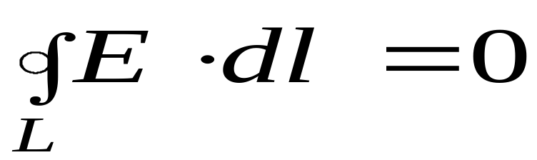
第六章 静电场中的导体和电介质
The conductor and dielectric in the electrostatic field
本章将上章讨论的内容应用到导体和电介质
基本量：
基本性质方程：

Slide 2
基本对象： 导体 绝缘体
1.导体 存在大量的可自由移动的电荷conductor
2.绝缘体 理论上认为没有任何一个自由移动的电荷
也称 电介质 dielectric
3.半导体 介于上述两者之间 semiconductor
本章讨论金属导体和电介质对场的影响

Slide 3
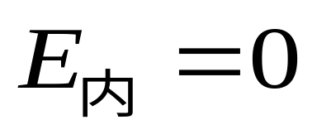
§1 静电场中的导体
一.导体的静电平衡条件
1.静电平衡 electrostatic equilibrium
导体内部和表面无自由电荷的定向移动，
说导体处于静电平衡状态。
2.导体静电平衡的条件

Slide 4
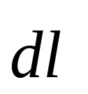


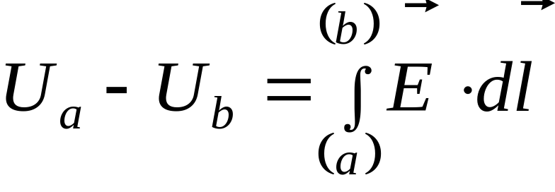
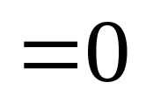
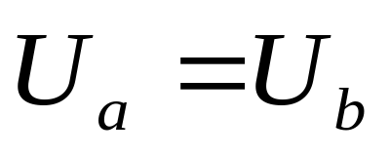

3.导体的电势
在导体上任取两点
和
导体静电平衡时，导体各点电势相等，
即导体是等势体，表面是等势面。
导体等势是导体体内电场强度处处为零的必然结果
静电平衡条件的另一种表述

Slide 5
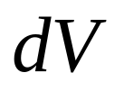
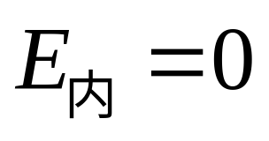
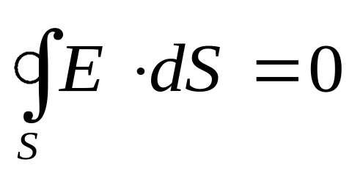
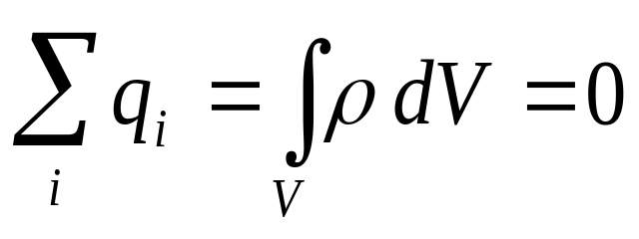
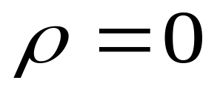
二.导体上电荷的分布
由导体的静电平衡条件和静电场的基本性质，可以得出导体上的电荷分布。
1.导体体内处处不带电
证明：在导体内任取体积元
由高斯定理
体积元任取
证毕
导体带电只能在表面！

Slide 6
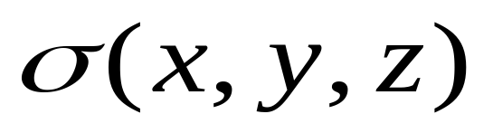

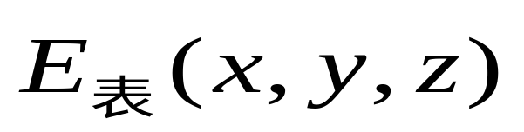
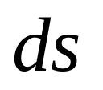
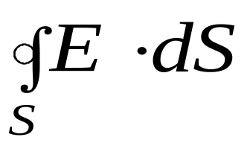
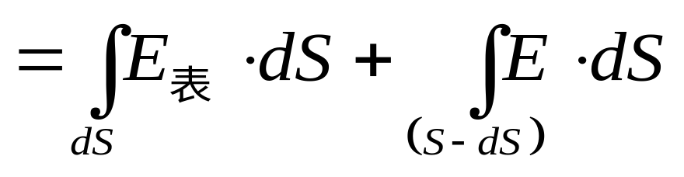
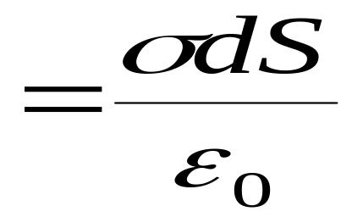
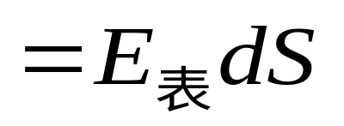
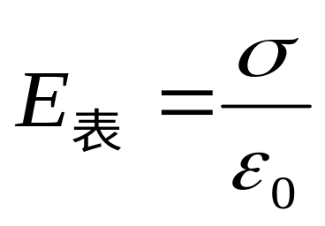
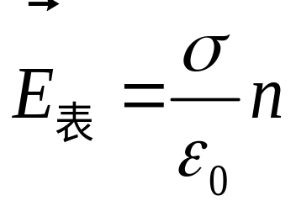

2.导体表面电荷
设导体表面电荷面密度为
相应的电场强度为
设P是导体外紧靠导体表面的一点
导体
导体表面
写作
^
^
：外法线方向

Slide 7
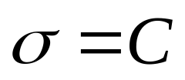
3.孤立带电导体表面电荷分布
一般情况较复杂；孤立的带电导体，电荷分布的实验的定性的分布：
在表面凸出的尖锐部分(曲率是正值且较大)电荷面密度较大，
在比较平坦部分(曲率较小)电荷面密度较小，在表面凹进部分带电面密度最小。
孤立带电导体球
尖端放电
孤立导体

Slide 8
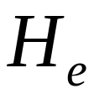
金属尖端的强电场的应用一例
金属尖端
场离子显微镜(FIM)
荧光质
导电膜
原理：
样品制成针尖形状，
针尖与荧光膜之间加高压，
样品附近极强的电场使吸附在表面的
接地
原 子 电离，氦离子沿电力线运动，
撞击荧光膜引起发光，
从而获得样品表面的图象。
接真空泵或充氦气设备
+ 高压

Slide 9
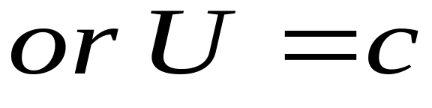
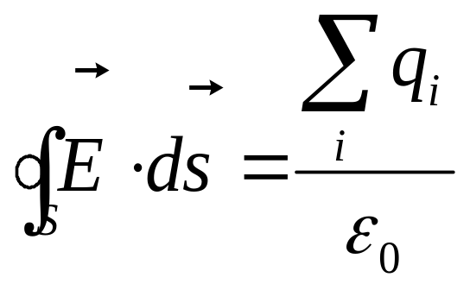
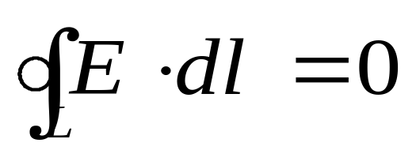
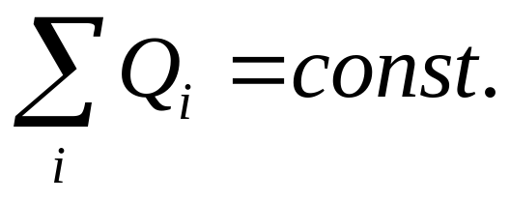
§2 有导体存在时静电场场量的计算
原则:
1.静电平衡的条件
2.基本性质方程
3.电荷守恒定律

Slide 10
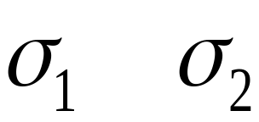

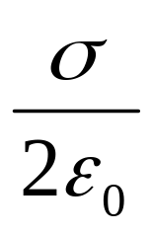

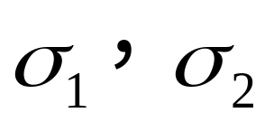
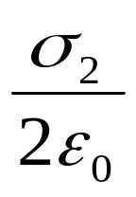
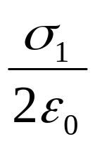

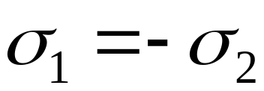
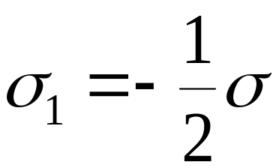
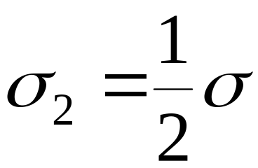
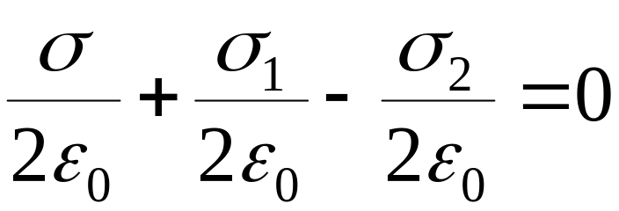
例1 无限大的带电平面的场中
平行放置一无限大金属平板
求：金属板两面电荷面密度
解:
设金属板面电荷密度
由对称性和电量守恒
✶
导体体内任一点P场强为零
✴

Slide 11
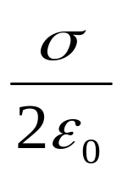
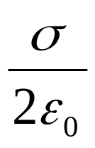
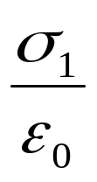
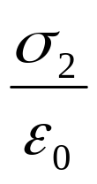
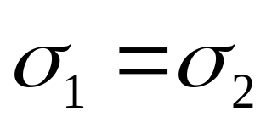
讨论：
(1)场强分布
看成三个面的叠加
注意到
（2）一个孤立带电导体板
均匀分布

Slide 12
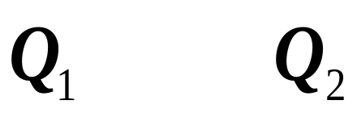
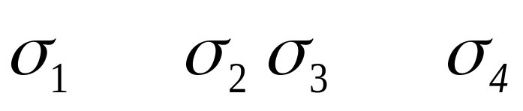
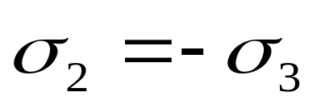
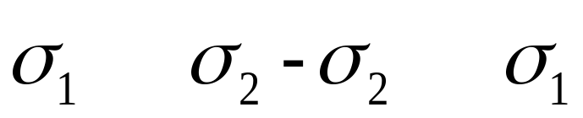
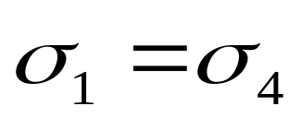
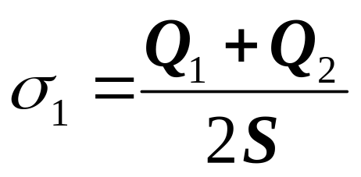
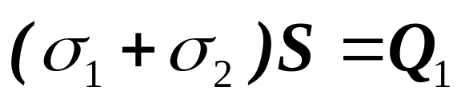
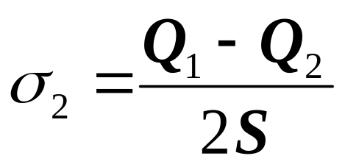

(3)两个带电导体板（Q₁, Q₂）
电荷分布在四个面上
利用Gauss定理
看成四个面，
且导体内E_{合}＝0
电荷
守恒

Slide 13










例2 金属球A与金属球壳B同心放置
已知：球A半径为
带电为
金属壳B内外半径分别为
带电为
求:1)电量分布
2)球A和壳B的电势

Slide 14
解：
1)导体带电在表面
球A的电量只可能在球的表面
壳B有两个表面
电量可能分布在内、外两个表面
由于A B同心放置
仍维持球对称
∴电量在表面均匀分布

Slide 15







壳B上电量的分布：
在B内紧贴内表面作高斯面
面S的电通量
高斯定理
电荷守恒定律

Slide 16



等效:在真空中三个均匀带电的球面
利用叠加原理

Slide 17








三个均匀带电的球面

Slide 18






讨论
(1)A与B相连
(2) A接地
B接地很简单

Slide 19




q₀与Q异号

Slide 20







例3 接地导体球附近有一点电荷,如图所示。
求:导体上感应电荷的电量
解:
接地 即
设:感应电量为
由导体是个等势体
o点的电势为0 则
分布不均匀！

Slide 21
§3 导体壳与静电屏蔽 electrostatic shielding
腔外
腔内
导体壳的几何结构
外表面
腔内、腔外
内表面、外表面
内表面
讨论的问题是：
1)腔内、外表面电荷分布特征
2)腔内、腔外空间电场特征

Slide 22





一.腔内无带电体
✰ 内表面处处没有电荷
• 腔内无电场
S
?
即
或说，腔内电势处处相等。
证明:
在导体壳内紧贴内表面作高斯面S
高斯定理
若内表面有一部分是正电荷 一部分是负电荷
则会从正电荷向负电荷发电力线
与等势矛盾
证明了上述两个结论

Slide 23

注意：
未提及的问题
1)导体壳是否带电?
2)腔外是否有带电体?
说明：腔内的场与腔外(包括壳的外表面)的电量及分布无关
腔内表面 腔外表面
空腔内部与壳绝缘的带电体
壳外空间与壳绝缘的带电体
一般情况下电量可能分布在：
结论
在腔内

Slide 24


二.腔内有带电体
电量分布
用高斯定理可证
•腔内的电场
1)与电量 有关；
2)与腔内带电体、几何因素、介质有关。
未提及的问题
1)壳是否带电?2)腔外是否有带电体?
结论
腔内的场只与腔内带电体及腔内的
几何因素、介质有关
或说
在腔内

Slide 25
三.静电屏蔽的装置---接地导体壳
静电屏蔽：
腔内、腔外的场互不影响
腔内场
只与内部带电量及内部几何条件
及介质有关
腔外场
只由外部带电量和外部几何条件
及介质决定

Slide 26



§4 电容器及电容
capacitor and capacity
一.孤立导体的电容
定义
孤立导体的电势
单位:法拉
电容只与几何因素和介质有关
固有的容电本领

Slide 27




二.导体组的电容
由静电屏蔽--导体壳内部的场只由腔内的电量
和几何条件及介质决定 (相当于孤立)
几何条件
腔内导体表面与壳的内表面形状
及相对位置
内表面
定义

Slide 28






三、电容的计算
设
柱形
平行板
典型的电容器
球形
d

Slide 29









例
求柱形电容器单位长度的电容
柱形
解：
设单位长度带电量为
< <

Slide 30








例 求真空中球形电容器的电容(如图)
解：
电势差为
电容
孤立导体球的电容
欲得到 的电容

Slide 31




例 电容器的串并联

Slide 32
互动6
导体的电荷分布：均匀与非均匀

Slide 33

§5 电介质及其极化 polarization
一.电介质的微观图象
+
有极分子polar molecules
无极分子non~
+ -
+-
无外场时：
有极分子
无极分子

Slide 34




二.电介质分子对电场的影响
1.无电场时
热运动---紊乱
电中性
2. 有电场时
有极分子介质
共同效果
取向极化 (orientation polarization)
边缘出现电荷分布
无极分子介质
位移极化 displacement~
称极化电荷 或称 束缚电荷 Polarization charges bound charges

Slide 35










§6 电位移矢量
有电介质时的的高斯定理
electric displacement vector
一.电位移矢量

Slide 36







<
<

Slide 37







二.
的高斯定理
点电荷的电场
点电荷的电位移
自由电荷

Slide 38







D线与E线的区别
例 带电导体球置于均匀各向同性介质中
如图示
求：场和电势的分布

Slide 39













解：场的分布
<
导体内部
<
<
内
<
<
内
>

Slide 40












电势的分布
<
导体内部
<
<
内
<
<
内
>

Slide 41










例.有介质时的电容器的电容
自由电荷
有介质时
电容率

Slide 42













例.如图，求电容器的电容

Slide 43












Slide 44














§7 静电场的能量 electrostatic energy
以平行板电容器的场为特例
能量储存于场中
电场体积内的电能

Slide 45








单位体积内的电能
(电场能量密度)
普遍

Slide 46







Slide 47









点电荷之间的相互作用能
导体球的电场能

Slide 48



例.如图，求介质放入电容器后的能量

Slide 49
小结
掌握下列类型的相关计算
包括导体及介质中电场、电势、电势差、电容、及电场能量
柱形
平行板
球形
d

